Slide 1
Neuroradiologie I. Zobrazení CNS u dětí HII, IVH, PVL
MZ ČR Vzdělávací program oboru Radiologie a zobrazovací metody

Slide 2
Hypoxicko-ischemické poškození mozku (HII)
Novorozenecká asfyxie donošených dětí.
V některých případech vede k novorozenecké encefalopatii, klinickému syndromu s podílem poruch neurologického vývoje.

Slide 3
Hypoxicko-ischemické poškození mozku (HII)
Novorozenecká asfyxie donošených dětí.
V některých případech vede k novorozenecké encefalopatii, klinickému syndromu s podílem poruch neurologického vývoje.
Rozdílný regionální charakter změn a typ HII poškození mozku u:
předčasně narozených = nedonošených
u dětí narozených v termínu = donošených
Rozdíly zejména u periferní prolongované hypoxémie.

Slide 4
Hypoxicko-ischemické poškození mozku (HII)
Novorozenecká asfyxie donošených dětí.
V některých případech vede k novorozenecké encefalopatii, klinickému syndromu s podílem poruch neurologického vývoje.
Rozdílný regionální charakter změn a typ HII poškození mozku u:
předčasně narozených = nedonošených
u dětí narozených v termínu = donošených
Rozdíly zejména u periferní prolongované hypoxémie.
Příčiny vedoucí k HII jsou podobné u dětí donošených i u dětí nedonošených (komplikace během porodu, nízké skóre Apgarové, fetální acidémie):
Autoregulační kapacita mozku nedonošených dětí je omezená vzhledem k nezralosti struktur, doprovodně se může vyskytnout i RDS, patentní ductus arteriosus.
Vhodné je mít klinickou informaci nejen o zralosti dítěte (donošené/nedonošené), a i o charakteru a délce trvání ischemického inzultu.

Slide 5
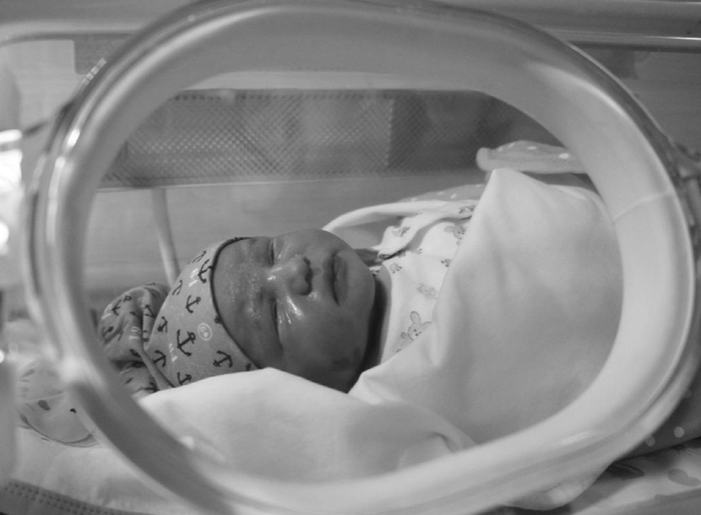
Nedonošené děti s mírnějším, prolongovaným průběhem HII.
Mírné známky hypoxicko-ischemických změn u nedonošených dětí mohou vést k obrazu PVL nebo IVH:
u nedonošených dětí je k poškození více náchylná bílá hmota (vyšší zastoupení nezralých oligodendrocytů – nOL),
změny vývoje cytotoxického edému jsou následované zánětlivou reakcí poškozené hmoty a projeví se vyšší citlivost nOL k oxidativním enzymům,

Slide 6
Nedonošené děti s mírnějším, prolongovaným průběhem HII.
Mírné známky hypoxicko-ischemických změn u nedonošených dětí mohou vést k obrazu PVL nebo IVH:
u nedonošených dětí je k poškození více náchylná bílá hmota (vyšší zastoupení nezralých oligodendrocytů – nOL),
změny vývoje cytotoxického edému jsou následované zánětlivou reakcí poškozené hmoty a projeví se vyšší citlivost nOL k oxidativním enzymům,
na základě takového poškození může docházet k změněné tvorbě myelinu a navazujícímu poškození bílé hmoty v pozdějším období (formy PVL).
kapilární systém germinální matrix je senzitivní ke změnám oxygenace, reperfuze, která následuje mírnější hypoxicko-ischemické změny a často vede k zakrvácení do germinální matrix (IVH).

Slide 7
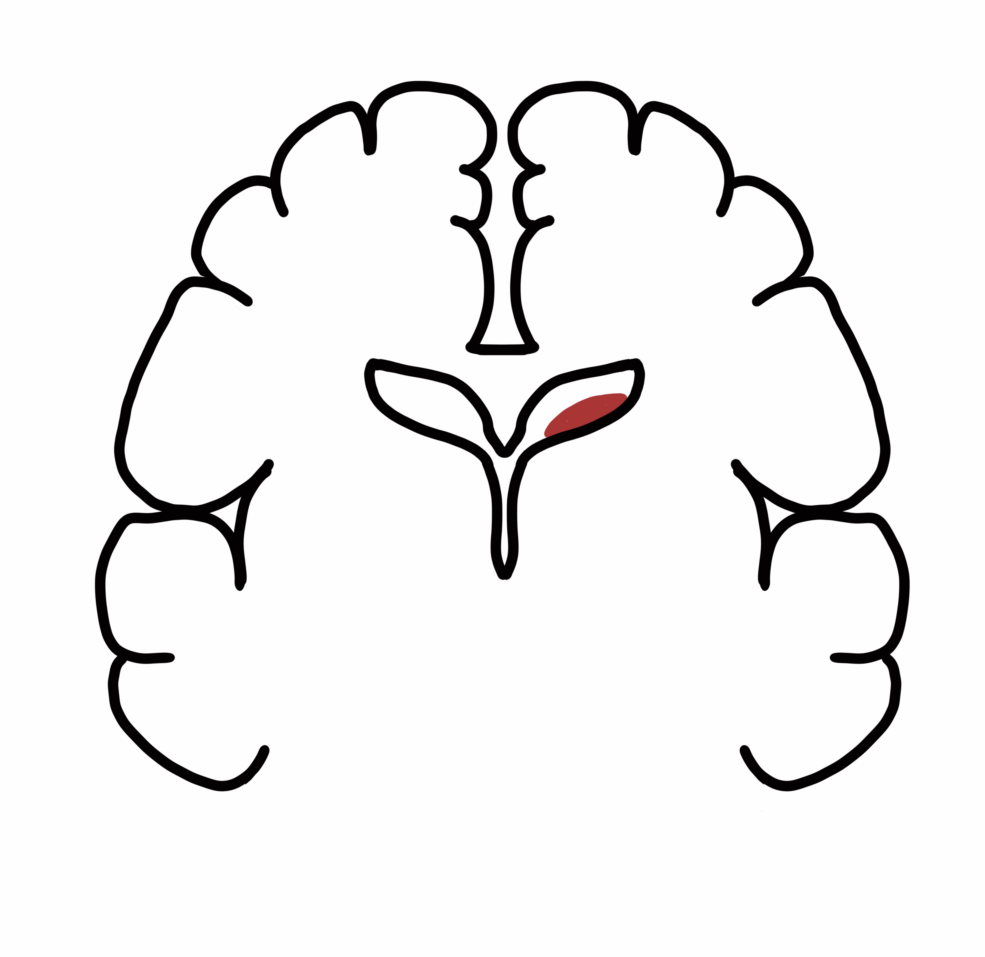
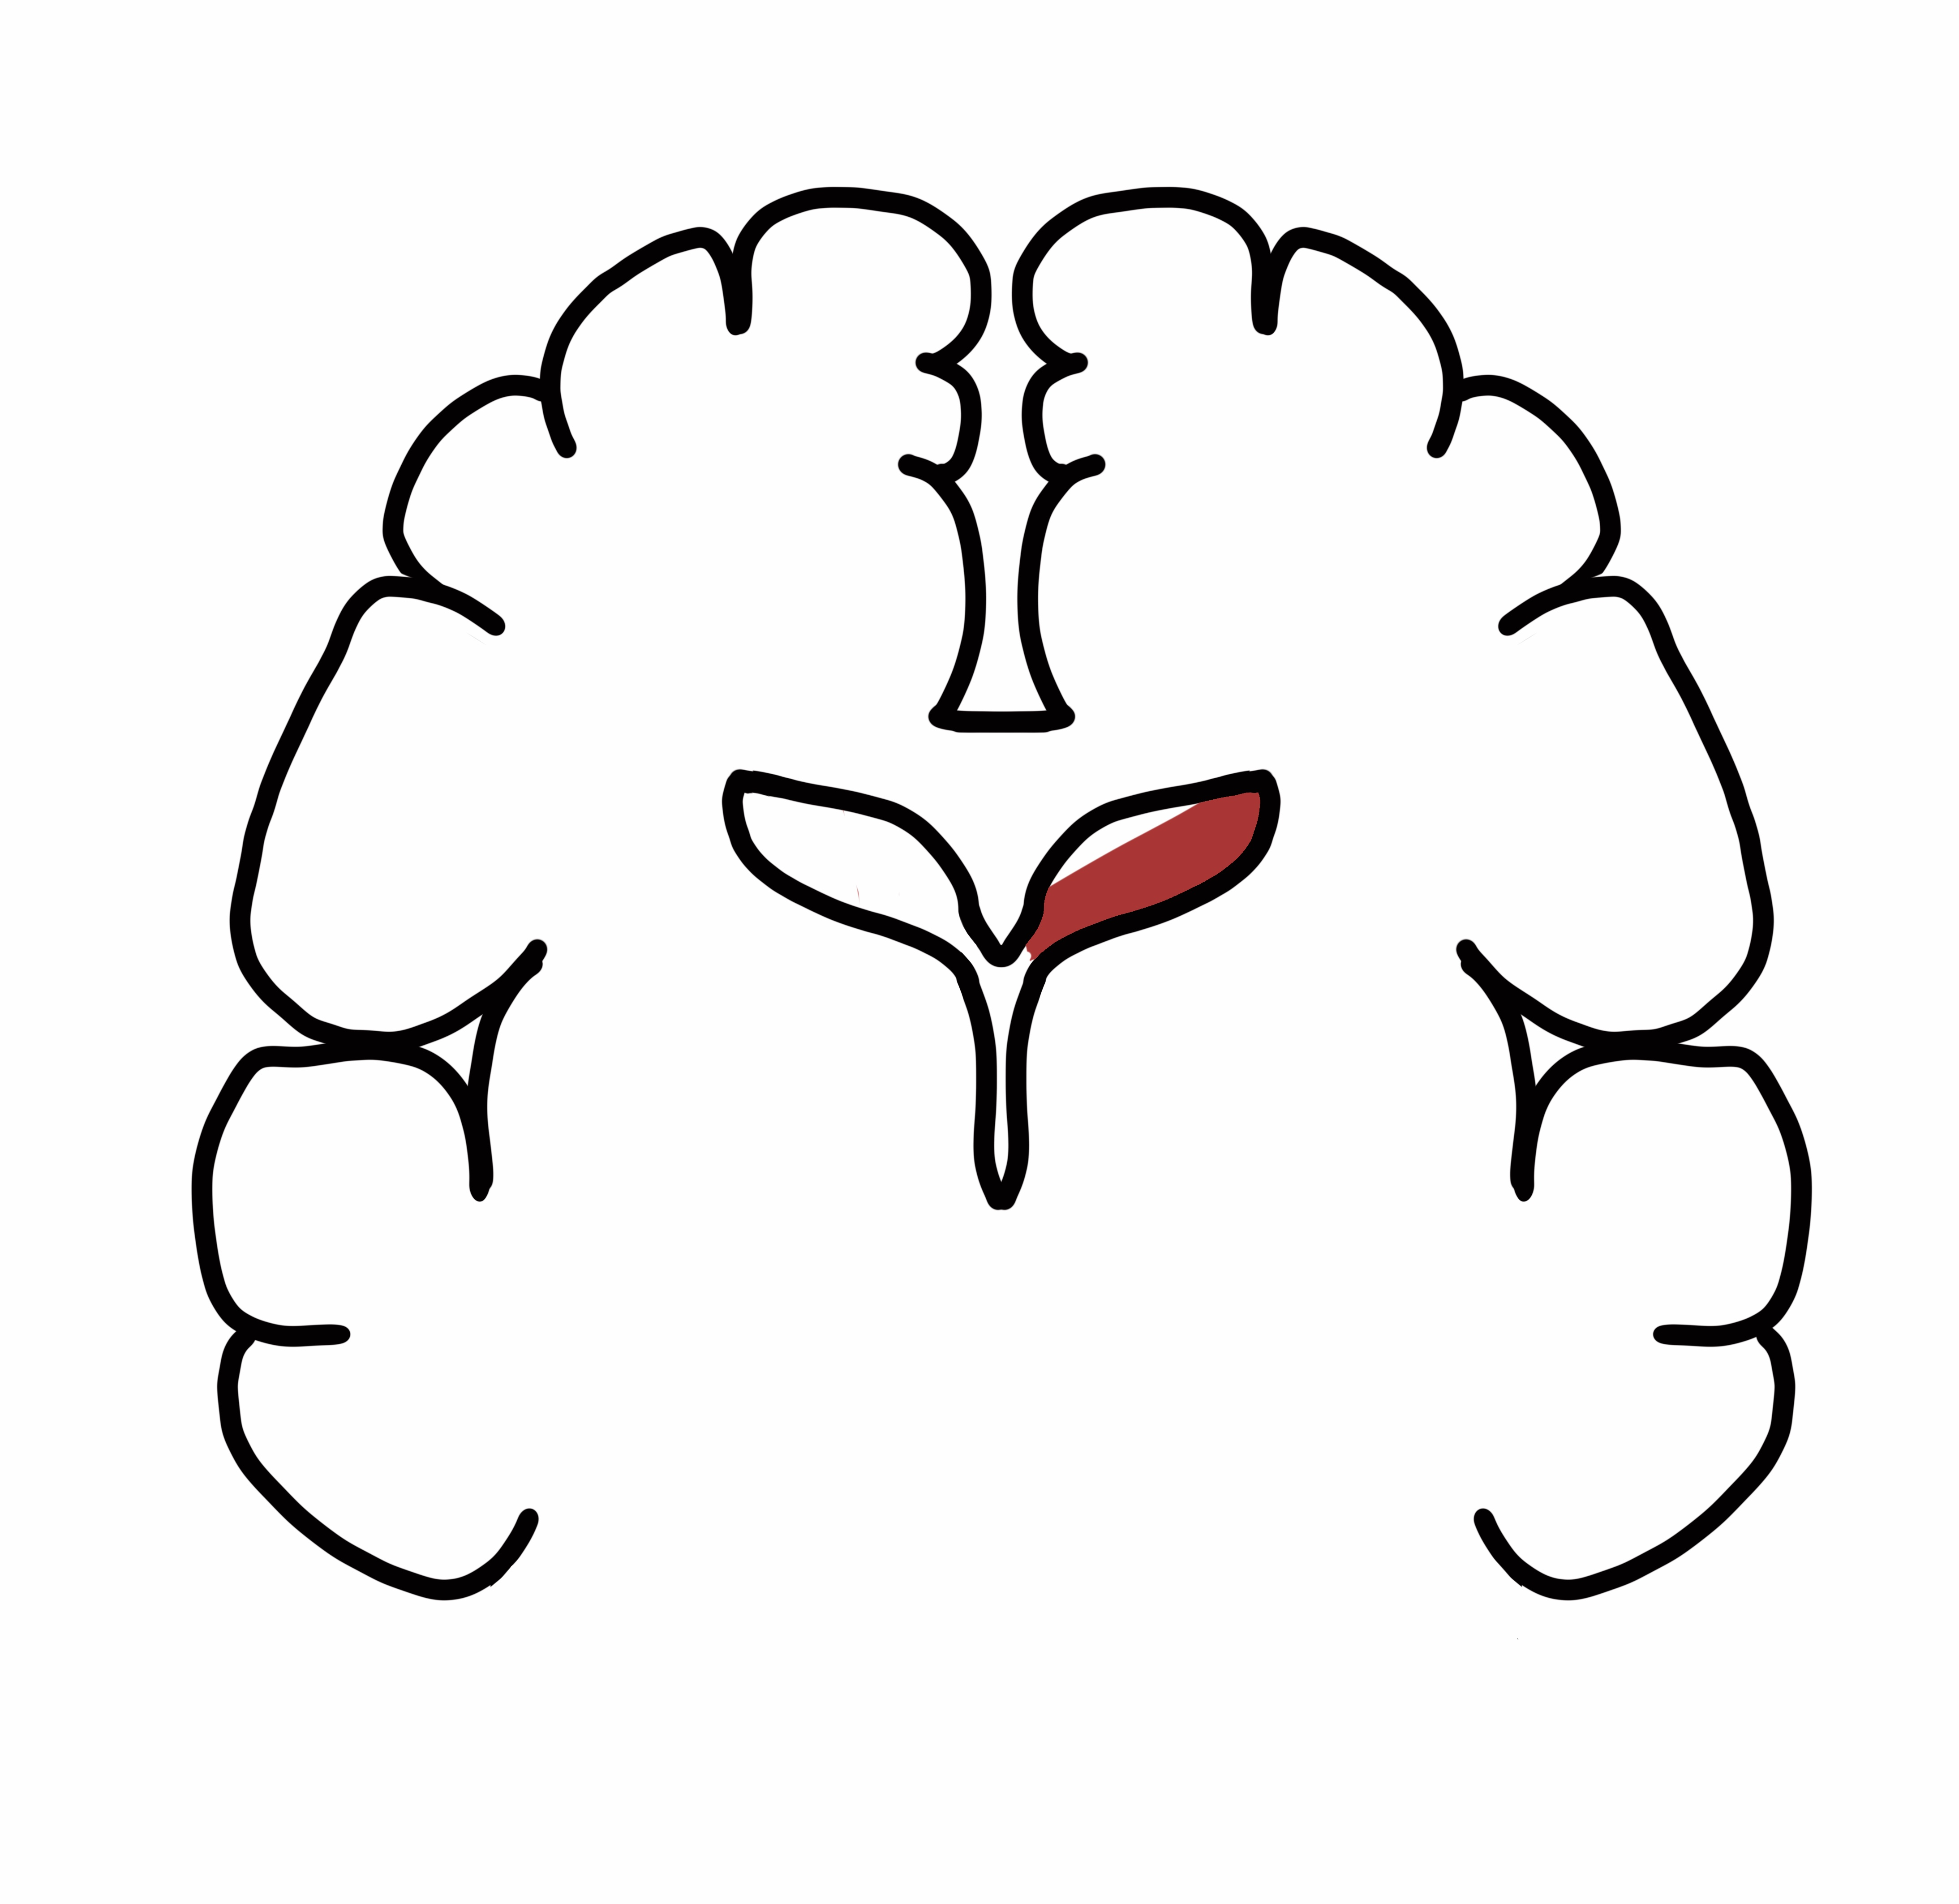
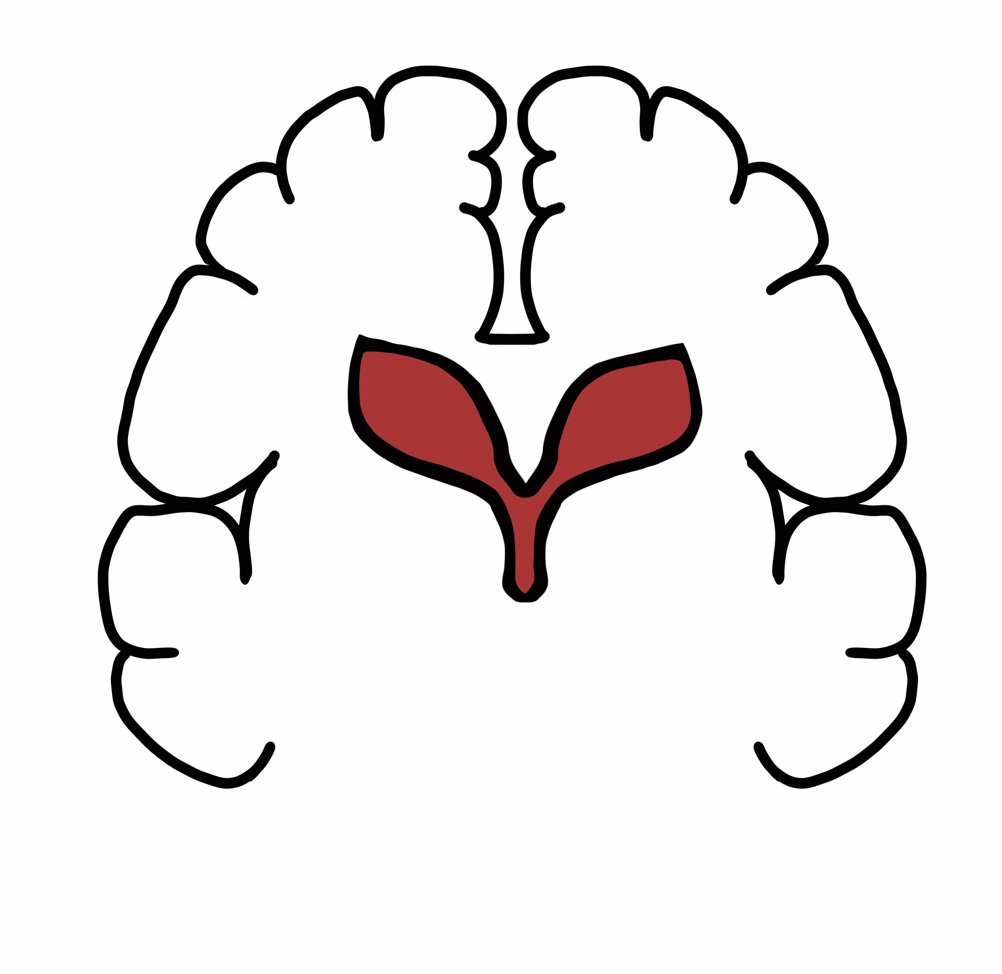
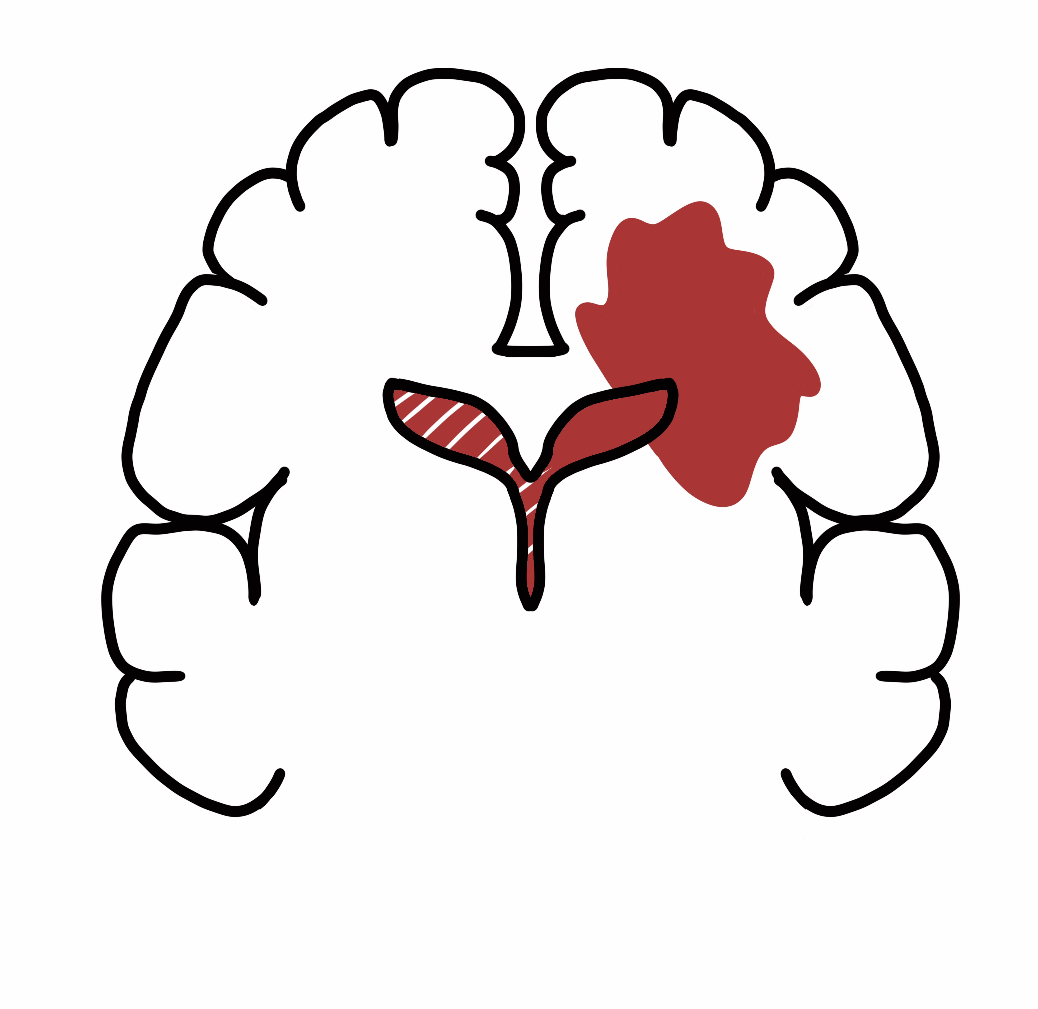
IVH
Krvácení z malých cév do subependymálně uložené germinální matrix, typicky u nedonošeného novorozence.
Multifaktoriální geneze (intravaskulární, vaskulární a extravaskulární příčiny).
Klasifikace PV-IVH:
grade 1 – krvácení do germinální matrix,
grade 2 – extenze krvácení do nedilatovaného komorového systému,
grade 3 – extenze krvácení do dilatovaného komorového systému,
grade 4 – krvácení v komorovém systému + detekce krvácení v ipsilaterální bílé hmotě (periventrikulární prokrvácený venózní infarkt – může být součástí všech typů).

Slide 8
IVH
Krvácení z malých cév do subependymálně uložené germinální matrix, typicky u nedonošeného novorozence.
Multifaktoriální geneze (intravaskulární, vaskulární a extravaskulární příčiny).
Klasifikace PV-IVH:
grade 1 – krvácení do germinální matrix,
grade 2 – extenze krvácení do nedilatovaného komorového systému,
grade 3 – extenze krvácení do dilatovaného komorového systému,
grade 4 – krvácení v komorovém systému + detekce krvácení v ipsilaterální bílé hmotě (periventrikulární prokrvácený venózní infarkt – může být součástí všech typů).
Nejčastěji krvácení do oblasti kaudothalamického žlábku (periventrikulární oblast mezi nucleus caudatus a thalamem).

Slide 9
PVL
Poškození bílé hmoty předčasně narozených dětí (narozené do 34. týdne).
Patogeneze ukazuje dva základní mechanismy ovlivnění bílé hmoty.

Slide 10
PVL
Poškození bílé hmoty předčasně narozených dětí (narozené do 34. týdne).
Patogeneze ukazuje dva základní mechanismy ovlivnění bílé hmoty.
Převážně vaskulární původ změn – fokální PVL (fPVL):
vznik v oblasti hraničních zón cévního zásobení periventrikulárně,
spolupodíl zhoršené odpovědi na hladiny CO2 a snížené schopnosti autoregulace u hypoxicko-ischemických inzultů, hypotenze, acidózy, septického šoku.
fPVL – nekróza všech elementů postižené periventrikulární oblasti – obvykle jsou později doprovázeny cystickou přestavbou.

Slide 11
PVL
Poškození bílé hmoty předčasně narozených dětí (narozené do 34. týdne).
Patogeneze ukazuje dva základní mechanismy ovlivnění bílé hmoty.
Převážně vaskulární původ změn – fokální PVL (fPVL):
vznik v oblasti hraničních zón cévního zásobení periventrikulárně,
spolupodíl zhoršené odpovědi na hladiny CO2 a snížené schopnosti autoregulace u hypoxicko-ischemických inzultů, hypotenze, acidózy, septického šoku.
fPVL – nekróza všech elementů postižené periventrikulární oblasti – obvykle jsou později doprovázeny cystickou přestavbou.
Zvýšená vulnerabilita nezralých oligodendrocytů – difuzní PVL (dPVL):
vliv mechanismu přítomnosti volných radikálů, excitotoxinů (glutamátu) a cytokinů.
dPVL – buňky podlehnou apoptóze – později se objeví difuzní atrofizace bílé hmoty s prostorným komorovým systémem (periventrikulární atrofie).

Slide 12
Nedonošené děti s akutním, centrálním průběhem HII.
Akutní těžké známky hypoxicko-ischemických změn u nedonošených dětí jsou obvykle podobné jako u dětí donošených. Vzhledem k nezralosti mozkových struktur jsou však některá specifika:
postiženy mohou být thalamy, kortikospinální dráhy, dorzální část mozkového kmene.
bazální ganglia, nejspíše díky své menší myelinizaci, bývají postižena méně, stejně tak perirolandický kortex.
doprovodně můžeme i zde pozorovat změny charakteru PVL a IVH.

Slide 13
Hypoxicko-ischemické poškození mozku donošených dětí.
Klasifikace:
Typ centrální – postižení v rámci akutní hluboké ischemie (například při asystolii)
postihuje především bazální ganglia, thalamy, mozkový kmen, kortikospinální trakt v oblasti zadního raménka vnitřní kapsuly, perirolandický kortex, hipokampus, Heschlův gyrus/sluchovou oblast
Vykazuje klinicky výraznější motorické a kognitivní postižení.

Slide 14
Hypoxicko-ischemické poškození mozku donošených dětí.
Klasifikace:
Typ centrální – postižení v rámci akutní hluboké ischemie (například při asystolii)
postihuje především bazální ganglia, thalamy, mozkový kmen, kortikospinální trakt v oblasti zadního raménka vnitřní kapsuly, perirolandický kortex, hipokampus, Heschlův gyrus/sluchovou oblast
Vykazuje klinicky výraznější motorické a kognitivní postižení.
Typ periferní – prolongovaná parciální ischemie nebo opakovaná menší poškození zejména v oblasti rozhraní cévního zásobení mozkových hemisfér (například při bradykardii)
postihuje převážně kortex a bílou hmotu v bázích sulků (opakované menší inzulty hypoxémie se mohou projevit díky redistribuci cévního zásobení i jako změny kortexu a subkortikální bílé hmoty)
Vykazuje méně závažné motorické/kognitivní postižení.

Slide 15
https://www.myelinationmriatlas.com

